Slide 1
INQUADRAMENTO PREVIDENZIALE INPS

Slide 2
Fonte principale per gli inquadramenti
legge 9 marzo 1989, n. 88, all'art. 49

Slide 3
L'art.49 dispone che la classificazione dei datori di lavoro disposta dall'Istituto ha effetto a tutti i fini previdenziali ed assistenziali.

Slide 4
L’inquadramento stabilito dall’Inps fa stato nei confronti di ogni altro ente.
Vige il principio dell'inquadramento "unico
Si esclude la possibilità di scindere dall'inquadramento previdenziale la concessione di particolari agevolazioni ai datori di lavoro (sgravi, fiscalizzazioni, ecc.) ovvero l'applicazione di specifici regimi contributivi per i dipendenti (ad es. iscrizione all'INPDAI dei dirigenti di aziende del commercio).

Slide 5
Obbligo di iscrizione
L’iscrizione delle imprese all’Inps è un provvedimento necessario per assolvere gli obblighi assicurativi e contributivi che sorgono nel momento in cui un datore di lavoro assume lavoratori.
Il datore di lavoro è il solo responsabile del pagamento dei contributi sia per la quota di sua competenza sia per quella in capo al lavoratore iscritto presso l’ente previdenziale

Slide 6
Obbligo di iscrizione
L'azienda deve chiedere la costituzione di una posizione
contributiva unica (con rilascio di un numero di matricola)
esclusivamente in fase di inizio di attività con dipendenti.
L'adempimento va effettuato, esclusivamente con modalità
telematica:
A) in caso di avvio dell’attività dell’impresa con contemporanea
assunzione di dipendenti, mediante Com.Unica al Registro
Imprese (circ. n. 41/2010);
B) in caso di assunzione di dipendenti in un momento successivo
mediante Com.Unica ovvero con la procedura telematica
disponibile nei servizi online INPS (circ. n. 2/2007).

Slide 7
Obbligo di iscrizione

Slide 8
A seguito della domanda di iscrizione presentata alla sede di competenza, l'Inps assegna una posizione contributiva contraddistinta da:
Numero di matricola - composto da una sequenza numerica di 10 cifre.
Codice statistico contributivo (CSC) - composto da cinque caratteri numerici: il primo indica il settore di attività, Con i caratteri secondo e terzo è indicata la classe, il quarto e quinto carattere indicano la categoria che individua la singola attività
Al C.S.C. viene sempre abbinato il Codice Istat che descrive nel particolare l’attività aziendale *

Slide 9
Codici Autorizzazione - a completamento dei precedenti codici, per specificare obblighi o agevolazioni di alcune categorie di aziende, sono attribuiti anche i Codici Autorizzazione (C.A.)
Per aziende con particolarità contributiva o beneficiarie di sgravi e riduzioni o benefici (es 6y)
Finalità statistica
Inqudramento (es 3p e 3n per aziende edili che svolgono attività impiantistica)

Slide 10
Considerato lo scopo che perseguono, i codici di autorizzazione ven ono attribuiti solo quando il ricorso ad essi sia indispensabile per modificare le caratteristiche contributive associate ai c.s.c. e/o per segnalare delle particolarità d’interesse statistico ovvero contabile o di bilancio.
Fanno eccezione i codici 5B, 5C, 5D, 5F, 5G, 6A, 6B, 6C, 6D e 6N, che devono essere sempre attribuiti in quanto i predetti codici della serie 5, riservati alle imprese artigiane, indicano i limiti dimensionali di tali imprese in relazione all’attività esercitata, mentre quelli della serie 6, riservati agli enti pubblici e alle Amministrazioni dello Stato, indicano le diverse forme assicurative alle quali sono soggetti i dipendenti delle amministrazioni pubbliche.

Slide 11
L’insieme di tutti i codici attribuiti determina l’aliquota che deve essere applicata per versare i contributi.

Slide 13
Con il messaggio n. 3643 del 28 marzo 2014 ha comunicato l’adozione della classificazione ATECO 2007, in luogo dell'ISTAT91, quale regola unica per la catalogazione delle attività economiche.
Con la circolare n. 80/2014 è stato illustrato l’inquadramento automatizzato e diffuso il nuovo manuale di classificazione

Slide 14
Il Manuale di classificazione allegato alla circolare 80/2014 non raggruppa gli inquadramenti sulla base dei settori di attività classificati dall'INPS (da 1XXXX a 7XXXX), ma adotta la struttura descrittiva utilizzata dall’ISTAT con il rimando al CSC INPS.
All’interno del manuale è riportato anche il dettaglio delle descrizioni delle attività predisposto dall’ISTAT Se per alcune attività sono previsti particolari criteri di inquadramento è presente il riferimento a circolari e messaggi INPS

Slide 15
Finalità del nuovo sistema di inquadramento dei datori di lavoro:
erogare un servizio in tempo reale
garantire una uniformità degli inquadramenti sull’intero territorio nazionale
La procedura automatizzata di inquadramento attribuisce ai datori di lavoro l’inquadramento previdenziale sulla base dell’autocertificazione dell’attività dichiarata e, qualora sia necessario, sulla base dell’autocertificazione dell’attività attraverso la compilazione di un questionario, personalizzato in base all’attività indicata.

Slide 16
Sono escluse alcune attività di per sé non suscettibili di inquadramento automatizzato sia per la loro specificità, sia per necessità di maggiori approfondimenti sulle modalità di svolgimento dell’attività con dipendenti.
In questi casi, l’inquadramento sarà effettuato dalla sede INPS di competenza.
Non è possibile ottenere l’inquadramento automatizzato per una nuova iscrizione inviata oltre 45 giorni dalla data di inizio dell’attività con dipendenti.
In tal caso l’inquadramento sarà effettuato dalla sede competente, previa verifica amministrativa, ovvero ispettiva qualora se ne ravvisi l’opportunità.

Slide 17
Ulteriori verifiche
potere/dovere dell’Inps di effettuare i controlli delle autocertificazioni
qualora l’esito dei controlli evidenziasse difformità rispetto a quanto dichiarato, la sede competente per la gestione della matricola aziendale contatterà direttamente il datore di lavoro/intermediario per evidenziare le anomalie riscontrate
nel caso in cui l’inquadramento sia stato attribuito sulla base di un’autocertificazione che non abbia trovato riscontro, la sede modificherà l’inquadramento sulla base delle risultanze dell’istruttoria con decorrenza retroattiva
l’adozione della classificazione ATECO 2007 lascia impregiudicato il potere dell’INPS di inquadrare i datori di lavoro in uno dei settori normativamente previsti in funzione dell’attività svolta, indipendentemente dal raggruppamento delle attività effettuato dall’Istat

Slide 18
Attività plurime
Ai fini dell’inquadramento ai datori di lavoro che svolgono diverse attività inquadrabili in settori diversi, si tiene conto dell’attività che viene svolta con prevalenza, intendendo le altre attività come accessorie o marginali.
Qualora le diverse attività siano svolte con autonomia organizzativa e gestionale, a ciascuna attività viene attribuito un proprio inquadramento.

Slide 19
Attività plurime
Posizione per attività secondaria
L’apertura di una posizione per l’attività secondaria, diversa da quella principale, può avvenire quando:
- l’attività secondaria rientra in un diverso settore
e
- presenta i caratteri dell'autonomia funzionale ed organizzativa.
Ciò legittima l’attribuzione di distinti inquadramenti previdenziali

Slide 20
Attività promiscue
Sulla classificazione delle aziende esercenti attività promiscue, bisogna distinguere l'ipotesi in cui ciascuna attività sia caratterizzata da autonomia dall'ipotesi in cui tali attività non siano autonome; in quest'ultimo caso andrà applicato il criterio della prevalenza dell'attività.

Slide 21
Concessionarie di auto
Pulizie industriali
Panetterie con forno
Autorimesse
Pasticceria/gelateria (circolare 56/2016 e msg 2645/2017)

Slide 22
CONCESSIONARIE DI AUTO
L’attività di concessionaria è inquadrata nel settore Terziario (CSC 7.02.04 e ATECO 2007 45.11.01 - Commercio all'ingrosso e al dettaglio di autovetture e di autoveicoli leggeri). Qualora alla stessa sia annessa una officina meccanica per la riparazione delle auto, è necessario valutare le modalità mediante le quali viene svolta l’attività dell’officina. Se l’officina ha completa autonomia organizzativa, di personale, amministrativa e contabile, l’attività dell’officina deve essere inquadrata distintamente dall’attività di vendita di auto e precisamente nel settore Industria (CSC 1.06.50 e ATECO2007 45.20.10 Riparazioni meccaniche di autoveicoli).
Al nucleo dei dipendenti della concessionaria addetti all’officina (che può comprendere oltre a tecnici, meccanici e altre maestranze specializzate, anche gli amministrativi che seguono esclusivamente le attività dell’officina) si applica il regime assicurativo-previdenziale tipico del settore industria con la possibilità, ad esempio, di accedere alla Cassa integrazione ordinaria in caso di mancanza di lavoro temporaneo, l’indennità economica di malattia per gli impiegati è a carico del datore di lavoro e cosi via.
Viceversa quando l’attività di riparazione sia effettuata unicamente o prevalentemente sulle auto vendute in garanzia e l’officina non ha autonomia organizzativa, l’attività viene considerata ausiliaria della vendita e pertanto non inquadrabile separatamente (Messaggio Inps n. 56296 del 11.10.1988).
In questo caso quindi l’inquadramento sarà unico, considerandosi l’attività dell’officina sussidiaria rispetto a quella della vendita, e anche per gli addetti all’officina sarà applicato il regime assicurativo-previdenziale del settore Terziario che non prevede l’utilizzo della CIG ordinaria in caso di mancanza temporanea di lavoro ma solo la CIG straordinaria qualora la concessionaria abbia più di 50 dipendenti nel semestre precedente, l’indennità economica per gli impiegati è a carico dell’Inps e cosi via.
Pulizie industriali
I datori di lavoro che svolgono l’attività di impresa di pulizia sono inquadrati nel settore Terziario con CSC 7.07.08 e ATECO2007 81.21.00 - Pulizia generale (non specializzata) di edifici.
Nei casi in cui l’attività di pulizie, per i vincoli previsti dal contratto con la committente e per il tipo di interventi in concreto effettuati, sia qualificabile come di fatto manutentiva degli impianti industriali, inserendosi nella fase del processo produttivo, riveste natura ausiliaria di quella produttiva dell'industria in base all'art. 49 comma 1, lettera a) della legge 88/1989, in quanto caratterizzata, oltreché dalla funzione di obiettiva agevolazione dell'attività industriale, anche dalla stretta interconnessione con quella tipicamente produttiva. Ne consegue che quando l’attività di pulizia abbia tali caratteristiche deve essere inquadrata nel settore Industria con CSC 1.16.01 e ATECO2007 81.22.02 - Altre attività di pulizia specializzata di edifici e di impianti e macchinari industriali. (Messaggio n. 15709 del 9.11.1999).

Slide 23
Panetterie con forno
Le panetterie con forno sono inquadrate nel settore Artigianato con CSC 4.04.03 e ATECO2007 10.71.10 - Produzione di prodotti di panetteria freschi, se i titolari sono iscritti nell’Albo delle imprese artigiane, diversamente sono inquadrate nel settore Industria con CSC 1.04.03 e medesimo codice ATECO2007. Gli esercenti possono vendere direttamente i prodotti del forno. Qualora l’attività di vendita al pubblico avvenga nel luogo di produzione, ai fini previdenziali, anche per il personale addetto alla vendita si mantiene il medesimo inquadramento del restante personale. Si evidenzia che le caratteristiche che l’attività deve avere è quella di essere esercitata nel luogo di produzione o in locale attiguo e deve essere limitata ai prodotti del forno. Tuttavia, in alcuni casi a questa si affianca la vendita di altri prodotti (es. bibite). In tal caso, qualora l’attività commerciale di altri prodotti sia marginale viene mantenuto l’inquadramento nel settore Artigiano o Industria anche per i lavoratori addetti al punto vendita in quanto l’attività commerciale è considerata sussidiaria. Diversamente accade se l’attività commerciale non è marginale, ma il punto vendita vende prodotti principalmente provenienti da terzi, ovvero se la vendita avviene in locali non collegati al luogo di produzione. In tal caso si avranno due distinti inquadramenti previdenziali, uno per gli addetti alla produzione, nel settore artigianato o industria, l’altro, nel settore Commercio, per gli addetti al punto vendita.
Autorimesse
Sono inquadrate nel settore Terziario, con CSC 7.04.01 e ATECO 2007 52.21.50 - Gestione di parcheggi e autorimesse, anche se sono dotate di stazioni di servizio per il lavaggio e l’ingrassaggio e se effettuino la gonfiatura delle gomme e le piccole riparazioni necessarie per la manutenzione delle macchine. Nel caso siano dotate di locali debitamente attrezzati ed adibiti ad officina meccanica, con completa autonomia (di personale, amministrativa, contabile, economica ed organizzativa), l’officina stessa va inquadrata nel settore Industria come illustrato nel caso delle concessionarie di auto.

Slide 24
SOSPENSIONE - VARIAZIONE - CANCELLAZIONE
L'azienda è tenuta a comunicare entro 30 giorni eventuali sospensioni, variazioni o la cessazione dell'attività.
Le comunicazione sono telematiche

Slide 25
SOSPENSIONE - VARIAZIONE - CANCELLAZIONE

Slide 26
Sospensione
Si intende il periodo nel quale l'azienda prosegue l'attività senza personale dipendente

Slide 27
Variazione
Si intende qualsiasi evento che determini una diversa valutazione degli obblighi contributivi dell'azienda (ad esempio: cambio attività che comporta diverse classificazioni, modifica della ragione sociale, ecc...)
l. 335/95 la decorrenza del trasferimento di settore a seguito di variazione avanzata dalla ditta stessa, ovvero da provvedimento adottato dalla sede Inps, non può più essere retroattiva ma dalla data di effettiva richiesta o di riesame del fascicolo

Slide 28
Cessazione
Si intende la definitiva cessazione dell'attività dell'impresa

Slide 29
Aziende straniere
Azienda straniera che opera in Italia
L’azienda straniera che opera in Italia con una succursale regolarmente iscritta nel Registro delle Imprese e che assume personale dipendente, è tenuta ai medesimi adempimenti previsti per i datori di lavoro di nazionalità italiana. L’azienda straniera che non ha strutture né altri punti di riferimento nel territorio nazionale all’infuori di uno o più lavoratori dipendenti (es. appalti di prestazioni di servizi), stante l’obbligo assicurativo totale o parziale in Italia (fatta eccezione per le ipotesi di distacco disciplinato dalla normativa comunitaria), dovrà iscriversi presso la Direzione INPS nella cui competenza territoriale il personale dipendente svolge l’attività lavorativa subordinata. Ai fini della presentazione della domanda di iscrizione, il datore di lavoro straniero dovrà richiedere al competente ufficio dell’Agenzia delle Entrate il rilascio di un codice fiscale da utilizzare per l’assolvimento dei soli obblighi previdenziali. Il datore di lavoro straniero che, in materia di assolvimento dei predetti obblighi, intenda avvalersi di un soggetto terzo, dovrà conferire mandato con rappresentanza al soggetto incaricato ad adempiere in sua vece.
Azienda straniera operante in paesi con i quali non vigono accordi di sicurezza sociale tenuta ad assicurare i lavoratori italiani ai sensi della legge 3 ottobre 1987, n.398 (art.1 comma 3)
In tale ipotesi il datore di lavoro dovrà inoltrare la domanda di iscrizione alla Direzione INPS capoluogo della regione dell’ultima residenza dei lavoratori stessi. Anche in questo caso, ai fini della presentazione della domanda di iscrizione, il datore di lavoro straniero dovrà richiedere al competente ufficio dell’Agenzia delle Entrate il rilascio di un codice fiscale da utilizzare per l’assolvimento dei soli obblighi previdenziali. Come nell’ipotesi precedente lo stesso datore di lavoro che, in materia di assolvimento dei predetti obblighi, intenda avvalersi di un soggetto terzo, dovrà conferire mandato con rappresentanza al soggetto incaricato ad adempiere in sua vece.

Slide 30
Ricorso verso Inquadramento
Contro i provvedimenti con i quali l'Inps determina la classificazione ai fini previdenziali ed assistenziali (ex art. 49 legge n. 88/89) l'azienda può proporre, tramite la sede che ha disposto l'inquadramento ed entro 90 giorni dalla data di comunicazione del provvedimento.

Slide 31
ORGANO COMPETENTE
Consiglio di Amministrazione dell'Inps, ai sensi dell'art. 50 della legge n. 88/89
Il ricorso amministrativo all’INPS è ammesso esclusivamente contro provvedimenti di natura contributiva o di prestazioni previdenziali in materia di gestione dei lavoratori privati. Dal 1° gennaio 2014 anche per la Gestione Dipendenti pubblici

Slide 32
MODALITA’
circolare n. 32 del 10 febbraio 2011
Dal 21 febbraio 2011, la presentazione dei ricorsi amministrativi dovrà avvenire esclusivamente attraverso una delle previste modalità con accesso telematico:
in via diretta dagli utenti dotati di PIN, tramite l’accesso ai servizi online sul sito internet dell’Istituto;
tramite gli Enti di patronato e gli altri soggetti abilitati all’intermediazione con l’Istituto, attraverso i servizi telematici Inps a loro dedicati.

Slide 33
MODALITA’
I professionisti abilitati ex Legge 12/79, previa abilitazione ai servizi telematici, possono accedere sul sito dell’INPS alla procedura: Servizi On line – Elenco di tutti i servizi – Ricorsi online – Accedi al servizio.

Slide 34
MODALITA’
La procedura, oltre ai dati anagrafici del ricorrente e ad alcune informazioni relative alla pratica da trattare, richiede la produzione dei seguenti documenti da prodursi in formato pdf oppure jpeg:
• delega sottoscritto dal ricorrente e rilasciato all’intermediario per trasmettere il ricorso;
• copia del documento d’identità del ricorrente in corso di validità;
• il ricorso, indirizzato al Comitato amministratore competente, datato e firmato dal ricorrente;
• eventuali allegati.

Slide 35
MODALITA’

Slide 36
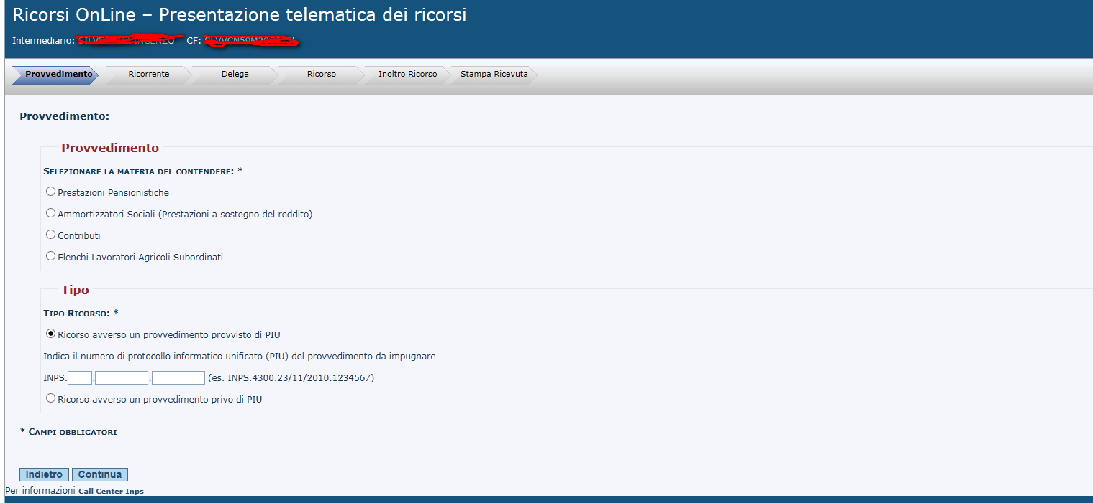
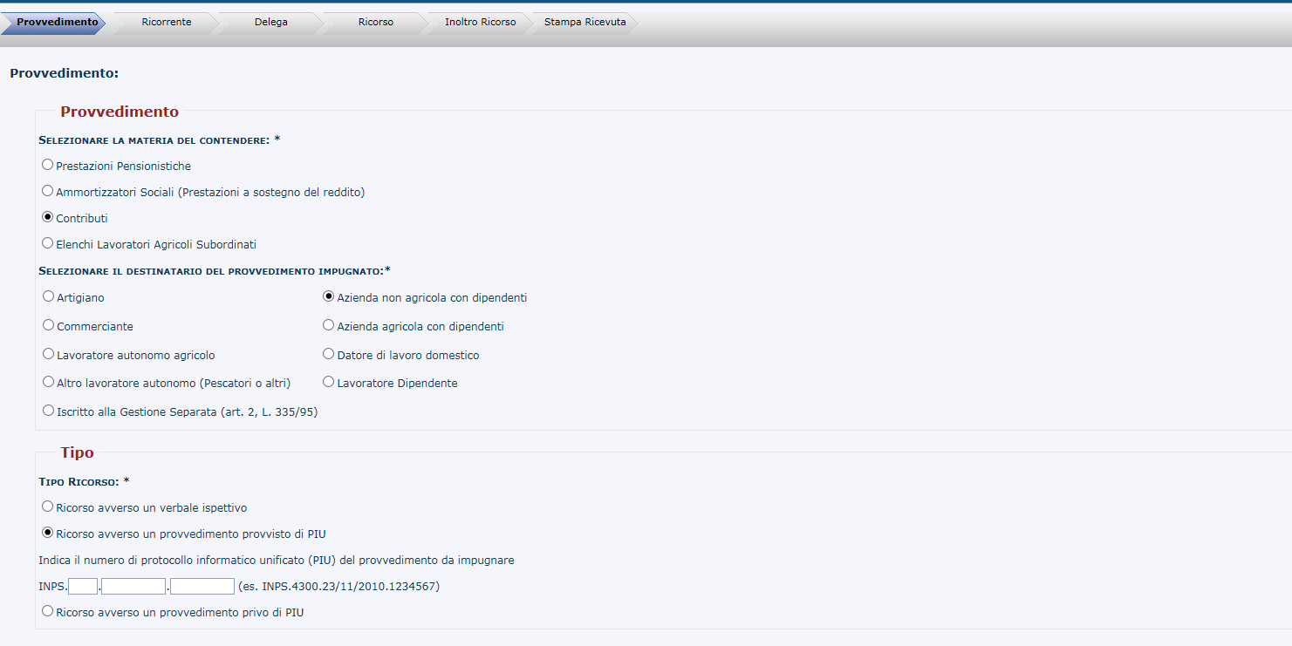
MODALITA’

Slide 37
MODALITA’
Confermato l’invio, il sistema rilascia una ricevuta provvisoria cui seguirà quella definitiva nelle 24 ore successive.
Per ciascun ricorso, il professionista intermediario, accedendo al sistema dedicato, può stampare la ricevuta di presentazione del ricorso, conoscere la fase di lavorazione e infine l’esito–delibera.
Il Regolamento stabilisce che le comunicazioni, inerenti tutti gli atti, definitivi o interlocutori, relativi al ricorso sono effettuate telematicamente.

Slide 38
MODALITA’

Slide 39
TERMINI
il ricorso amministrativo deve essere presentato entro il termine massimo di 90 giorni dalla data di ricezione del provvedimento.
in caso di mancata adozione del provvedimento da parte della Sede, invece, il termine per la proposizione del ricorso decorrono dal 121° giorno successivo a quello di presentazione della relativa domanda.
i termini per la decisione del ricorso decorrono dalla data di ricezione del ricorso attestata dal protocollo informatico. Il Comitato periferico/centrale o le speciali Commissioni, in particolare, hanno potestà di esaminare i ricorsi e di assumere decisioni in merito anche dopo la scadenza del termine di 90 giorni previsto per la decisione.

